Slide 1
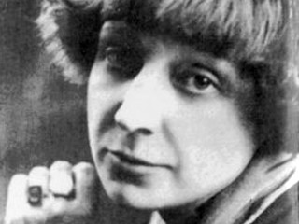
Цвєтаєва Марина Іванівна
26 вересня (8 жовтня) 1892 — 31 серпня 1941

Slide 2
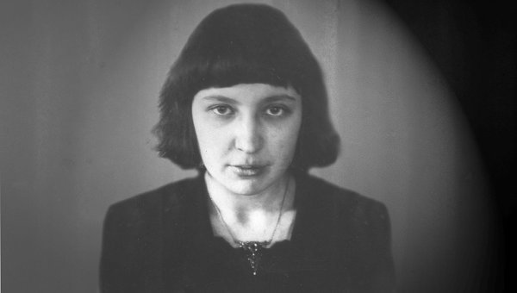
Цвєтаєва — це справжня окраса російської поезії «срібної доби», її творчість, як і творчість А. Ахматової, є найвищим злетом російської «жіночої» поезії. Багато в чому схожими є й їхні життєві долі, сповнені важких випробовувань і трагічних втрат. Н. Мандельштам у своїх спогадах «Друга книга» писала: «Я не знаю долі страхітливішої, ніж у Марини Цвєтаєвої». І це справді так.

Slide 3
Цвєтаєва народилася в сім'ї професора Івана Цвєтаєва, засновника Московського музею образотворчих мистецтв, сина бідного сільського священика з с. Талиці Володимирської губернії, котрий, як він сам згадував, до 12 років навіть не мав чобіт. Мати — з польсько-німецької сім'ї, музикант, учениця Рубінштейна. Коли Марині виповнилося десять років, затишне сімейне життя перервалося хворобою матері — сухотами. Необхідно було лікуватися, і родина виїхала за кордон — в Італію, Швейцарію, Німеччину. У католицьких пансіонах Лозанни і Фрайбурга Марина отримала початкову освіту. Наступний рік родина прожила у Криму, де майбутня поетеса відвідувала Ялтинську гімназію і пережила бурхливе захоплення революційною романтикою. У 1906 р. Цвєтаєви повернулися у Тарус, де невдовзі померла мати Цвєтаєвої. Того ж року вона вступила в інтернат при московській приватній гімназії. У 1908 р. Ц. самостійно здійснила поїздку у Париж, де в Сорбонні слухала скорочений курс історії старофранцузької літератури.

Slide 4
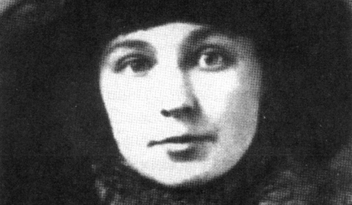
У 6 років Марина почала писати вірші, не лише російською, а й французькою та німецькою. У 18 років Цвєтаєва видала свою першу збірку «Вечірній альбом» (1910), до якої включено вірші, написані в 1907–1910 рр. На цю збірку одразу ж відгукнулися Валерій Брюсов і Максиміліан Волошин. Того ж року написала першу критичну статтю «Чарівність у віршах Брюсова».
1912 — вийшла її друга збірка — «Чарівний ліхтар».
1911 — зустрілася зі своїм майбутнім чоловіком Сергієм Ефроном; у січні 1912 вийшла заміж. Того ж року у них народилася донька Аріадна (Аля).
1913 — вийшла третя її збірка — «З двох книг».

Slide 5
Роки Першої світової війни, революції та громадянської війни були часом стрімкого творчого зростання Цвєтаєвої. Вона мешкала у Москві, багато писала, але публікувала мало. У січні 1916 р. Цвєтаєва відвідала Петроград, де зустрілася з М. Кузьміним, Ф. Сологубом і С Єсеніним, а невдовзі подружилася з О. Мандельштамом. Пізніше, уже в радянські роки, зустрічалася з Б. Пастернаком і В. Маяковським, дружила зі старим К. Бальмонтом. О. Блока бачила двічі, але підійти до нього не наважилася. З початком громадянської війни Цвєтаєва жила впроголодь, їздила за продуктами у Тамбов, а двох своїх дочок змушена була віддати у Кунцевський притулок, аби хоч якось прогодувати. Одна з них (Аріадна) важко захворіла, а інша (Ірина) померла. У 1922 р. Цвєтаєва виїхала за кордон до чоловіка С. Ефрона — колишнього офіцера Добровольчої армії. Зустріч із чоловіком у еміграції і народження сина на деякий час повернули їй втрачену душевну рівновагу, але важкі умови життя, постійні поневіряння і безкінечні переїзди з однієї країни в іншу, прохолодне, а то й вороже ставлення до неї з боку еміграційної більшості (через її терпиме ставлення до Радянської Росії) постійно створювали напружену психологічну атмосферу. Потрапивши в еміграцію, Цвєтаєва спочатку замешкувала у Берліні, який їй не сподобався. Цвєтаєва перебралася у Чехію, яка їй дуже сподобалась. З листопада 1925 р. Цвєтаєва оселилася у Франції, але враження від цієї країни у неї залишилися не найкращі: «Париж мені духовно нічого не дав»; «Париж не для мене».

Slide 6
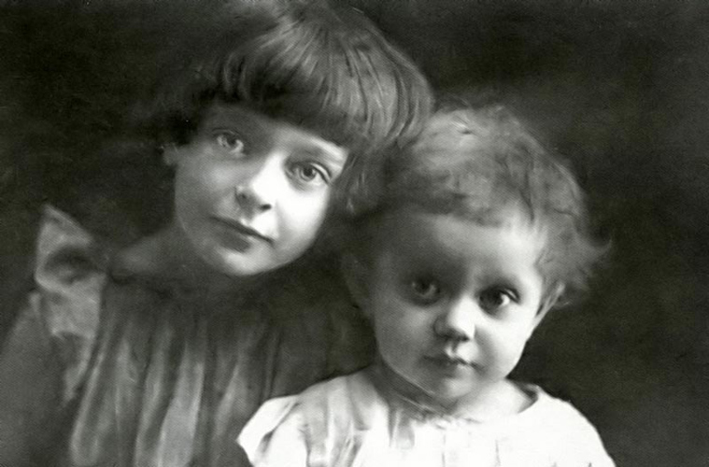
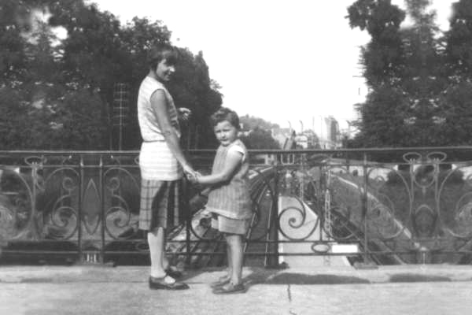
Аріадна і Ірина Ефрон. 1919.
Марина Цвєтаєва і Мур (Георгій Ефрон). 1928.

Slide 7
Якимось чином причетний до вбивства у Парижі одного із троцькістів, утік із Франції і повернувся у Росію її чоловік, а вслід за ним і донька Аріадна. У 1939 р. повернулася на батьківщину і Цвєтаєва, точа й з важким почуттям; «Тут я не потрібна. Там я неможлива», — писала вона з Росії у Францію. У серпні того самого року заарештували її доньку, котрій багато років доведеться провести в таборах і на засланні, а повністю реабілітують лише у 1955 р. У жовтні того ж року заарештували, а через два роки розстріляли і її чоловіка. На початку війни Цвєтаєва разом із сином евакуювали у містечко Єлабуга на Камі, а 31 серпня 1941 р. поетеса у стані глибокої депресії наклала на себе руки. У передсмертній записці вона просила вибачення і пояснювала свій вчинок тим, що була загнана у глухий кут. Через три роки, у 1944 р., у боях під Вітебськом загинув і її син. Могилу самої Цвєтаєвої, яку намагалися розшукати після війни, так і не знайшли.

Slide 8
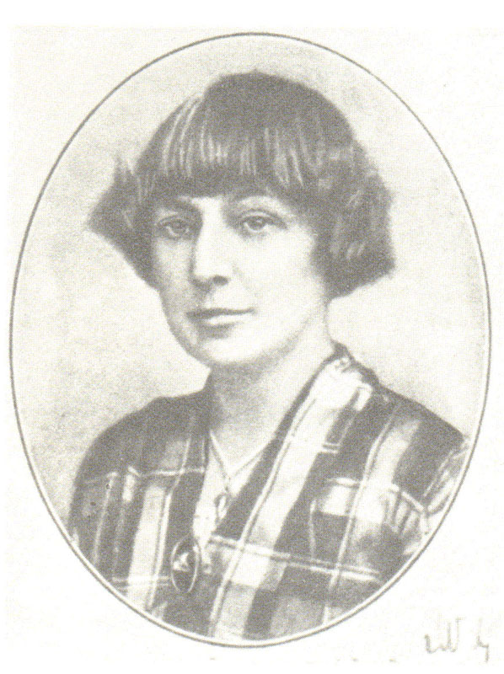
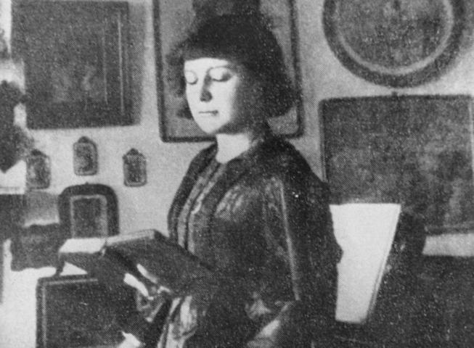
Творчий спадок Цвєтаєвої чималий. Це понад 800 ліричних віршів, 17 поем, 8 п'єс, близько 50 прозових творів, понад 1000 листів. Свої перші поезії Цвєтаєва написала ще у 1898 р. Життєвим девізом Цвєтаєвої стало гасло «Одна — з усіх — за всіх — проти всіх». Цвєтаєва не зараховувала себе ні до символістів, ні до акмеїстів, і завжди вважала, що в питаннях художніх пріоритетів вона «сама по собі»

Slide 9
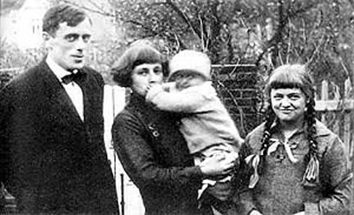
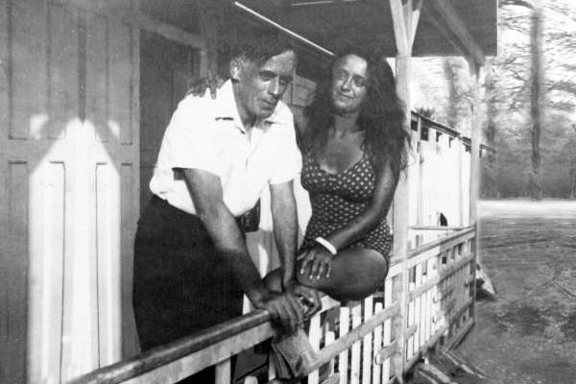
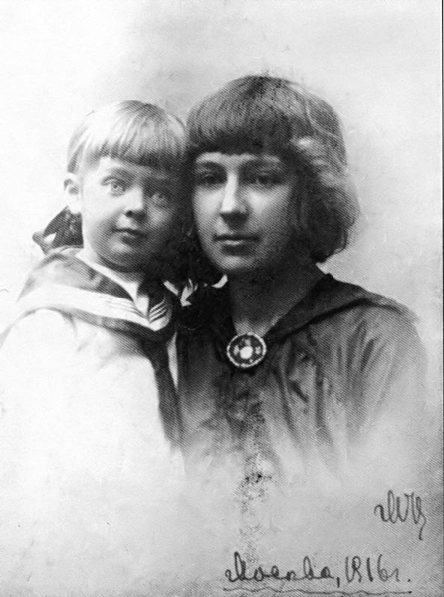
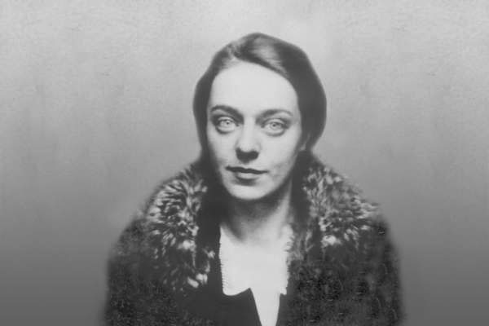
Сергій Ефрон, Марина Цвєтаєва з Георгієм (Муром) і Аріадна Ефрон.
Вшенорах (Чехія), 1925
Сергій Ефрон з дочкою Аріадною.1930-і.
Марина Цвєтаєва і дочка Аріадна. Москва, 1916
Аріадна Сергіївна Ефрон (Аля), дочка Марини Цвєтаєвої.1930-і.

Slide 10
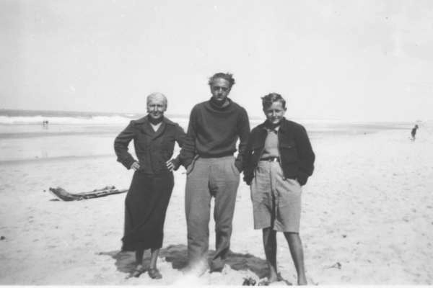
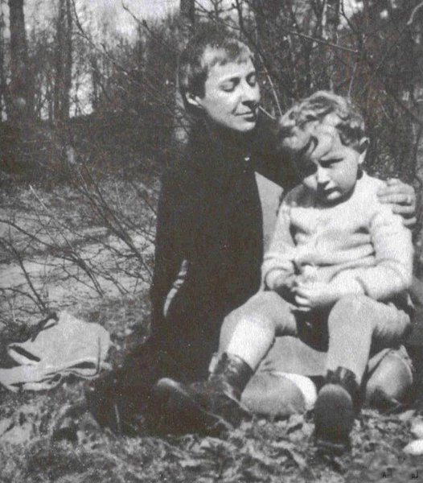
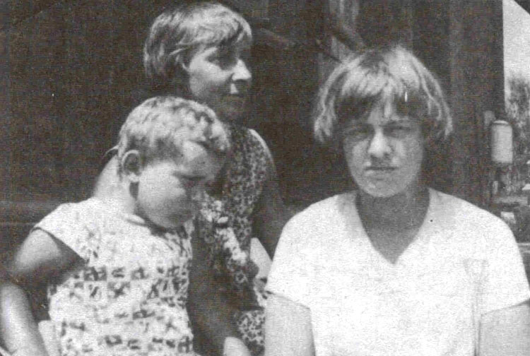
Марина Цвєтаєва, Борис Унбегаун, Георгій Ефрон. 1935.
Марина Цвєтаєва і Мур (Георгій Ефрон).
Медон, 1928. Автор фото - Н.П. Гронскій
Мур (Георгій Ефрон), Марина Цвєтаєва, Аріадна Ефрон. 1928.

